Slide 1
Le point sur l’activité ATLAS au LPC
Mini-AG LPC (16 juin 2011)
François Vazeille
• Préambule
Petits rappels: objectifs physiques, ATLAS, ATLAS/LPC
La réalité face aux prévisions et/ou polémiques
Activités en cours au LPC
Conclusion

Slide 2
Préambule

Slide 3
□ La suite des 2 précédentes mini-AG sur ATLAS
23 mai 2008: ″L’expérience ATLAS au LPC sur la période 1989-2008″ (F. Vazeille)
- Le point et les échéances.
- Retour sur expérience et certaines prises de risques.
→ Début d’une nouvelle période passionnante: celle des données physiques.
2 octobre 2009: ″ATLAS, pourquoi, comment, quand ?″ (D. Calvet)
+ programme de redémarrage et ATLAS au LPC
→ Plus de résultats physiques lors de la mini-AG de 2010-2011.
(celle d’aujourd’hui !)
□ Question: comment présenter ce séminaire ?
Répéter pour la (N + 1)^{ième} fois ce qui a été dit en
Conseil ou Comité Scientifiques, AERES, AG, etc. ?

Slide 4
Une autre démarche: constater les faits, puisque
le LHC et l’expérience ATLAS fonctionnent.
en se limitant à deux questions seulement:
Le fonctionnement d’ATLAS répond-il aux prévisions
instrumentales et physiques ?
Les faits donnent-ils raison aux choix d’ATLAS/LPC
durant les 20 dernières années
malgré les difficultés voire des polémiques ?

Slide 5
Petits rappels:
objectifs physiques,
ATLAS,
ATLAS/LPC

Slide 6
Objectifs généraux de physique
Meilleure compréhension
du monde de
l’infiniment petit:
celui des particules élémentaires
Meilleure compréhension
du monde de
l’infiniment grand:
jusqu’à la cosmologie
Performances du LHC (Grand Collisionneur de Hadrons)
en collisions proton-proton et ion-ion:
Les plus hautes énergie de collision sur accélérateur.
Le plus grand nombre de collisions/seconde.

Slide 7
BOSONS
3 interactions
+ 1 absente (gravitation)
12 particules
ou antiparticules
FERMIONS
Quarks / Leptons
3 familles
24 particules/antiparticules
Boson de Higgs
Modèle Standard
La Nouvelle Physique
SUSY: FERMIONS ↔ BOSONS
EXOTIQUE

Slide 8
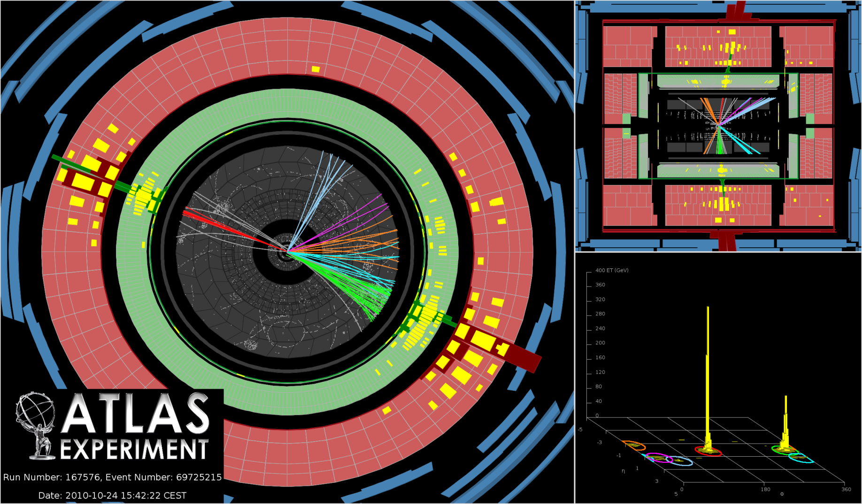
Exemple de collision simple: création d’un di-jet
Jet 1
Collision proton-proton ≈ collision quark-quark
avec observation d’un di-jet
dans le Calorimètre à tuiles scintillantes
et dans les détecteurs situés à l’intérieur.
quark
quark ↔ quark
quark
Jet 2
6 publi.
ATLAS
avec di-jet
(p: 5, ion: 1)

Slide 9
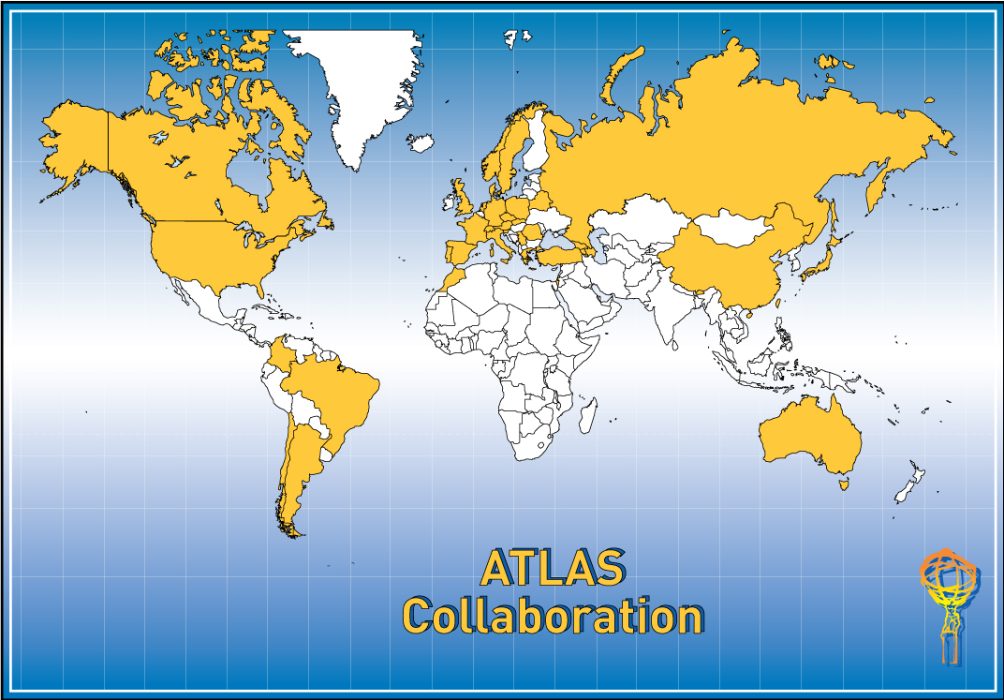
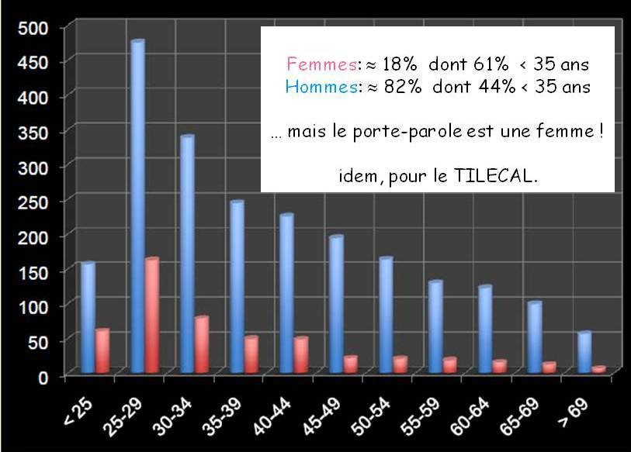
L’expérience ATLAS
Une collaboration
3500 physiciens dont 1000 doctorants
plus tous les personnels techniques
Albany, Alberta, NIKHEF Amsterdam, Ankara, LAPP Annecy, Argonne NL, Arizona, UT Arlington, Athens, NTU Athens, Baku, IFAE Barcelona, Belgrade, Bergen, Berkeley LBL and UC, HU Berlin, Bern, Birmingham, UAN Bogota, Bologna, Bonn, Boston, Brandeis, Brasil Cluster, Bratislava/SAS Kosice, Brookhaven NL, Buenos Aires, Bucharest, Cambridge, Carleton, CERN, Chinese Cluster, Chicago, Chile, Clermont-Ferrand, Columbia, NBI Copenhagen, Cosenza, AGH UST Cracow, IFJ PAN Cracow, SMU Dallas, UT Dallas, DESY, Dortmund, TU Dresden, JINR Dubna, Duke, Edinburgh, Frascati, Freiburg, Geneva, Genoa, Giessen, Glasgow, Göttingen, LPSC Grenoble, Technion Haifa, Hampton, Harvard, Heidelberg, Hiroshima IT, Indiana, Innsbruck, Iowa SU, Iowa, UC Irvine, Istanbul Bogazici, KEK, Kobe, Kyoto, Kyoto UE, Lancaster, UN La Plata, Lecce, Lisbon LIP, Liverpool, Ljubljana, QMW London, RHBNC London, UC London, Lund, UA Madrid, Mainz, Manchester, CPPM Marseille, Massachusetts, MIT, Melbourne, Michigan, Michigan SU, Milano, Minsk NAS, Minsk NCPHEP, Montreal, McGill Montreal, RUPHE Morocco, FIAN Moscow, ITEP Moscow, MEPhI Moscow, MSU Moscow, Munich LMU, MPI Munich, Nagasaki IAS, Nagoya, Naples, New Mexico, New York, Nijmegen, BINP Novosibirsk, Ohio SU, Okayama, Oklahoma, Oklahoma SU, Olomouc, Oregon, LAL Orsay, Osaka, Oslo, Oxford, Paris VI and VII, Pavia, Pennsylvania, Pisa, Pittsburgh, CAS Prague, CU Prague, TU Prague, IHEP Protvino, Regina, Rome I, Rome II, Rome III, Rutherford Appleton Laboratory, DAPNIA Saclay, Santa Cruz UC, Sheffield, Shinshu, Siegen, Simon Fraser Burnaby, SLAC, NPI Petersburg, Stockholm, KTH Stockholm, Stony Brook, Sydney, Sussex, AS Taipei, Tbilisi, Tel Aviv, Thessaloniki, Tokyo ICEPP, Tokyo MU, Tokyo Tech, Toronto, TRIUMF, Tsukuba, Tufts, Udine/ICTP, Uppsala, UI Urbana, Valencia, UBC Vancouver, Victoria, Waseda, Washington, Weizmann Rehovot, FH Wiener Neustadt, Wisconsin, Wuppertal, Würzburg, Yale, Yerevan
38 pays
174 Laboratoires

Slide 10
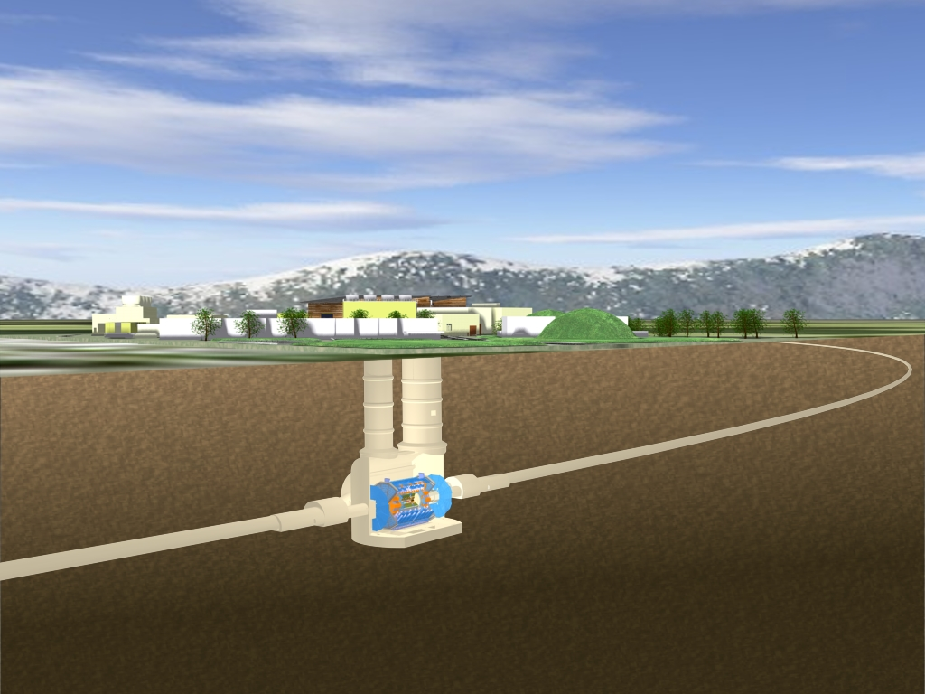
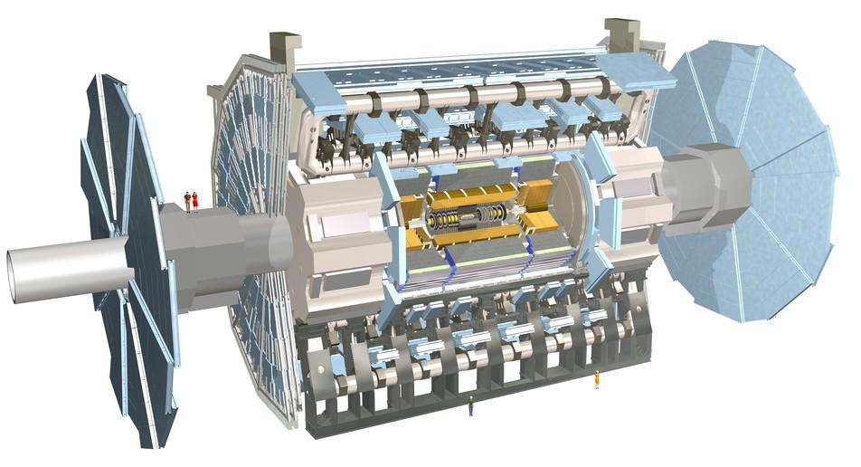
Un détecteur
La taille
des personnages !

Slide 11
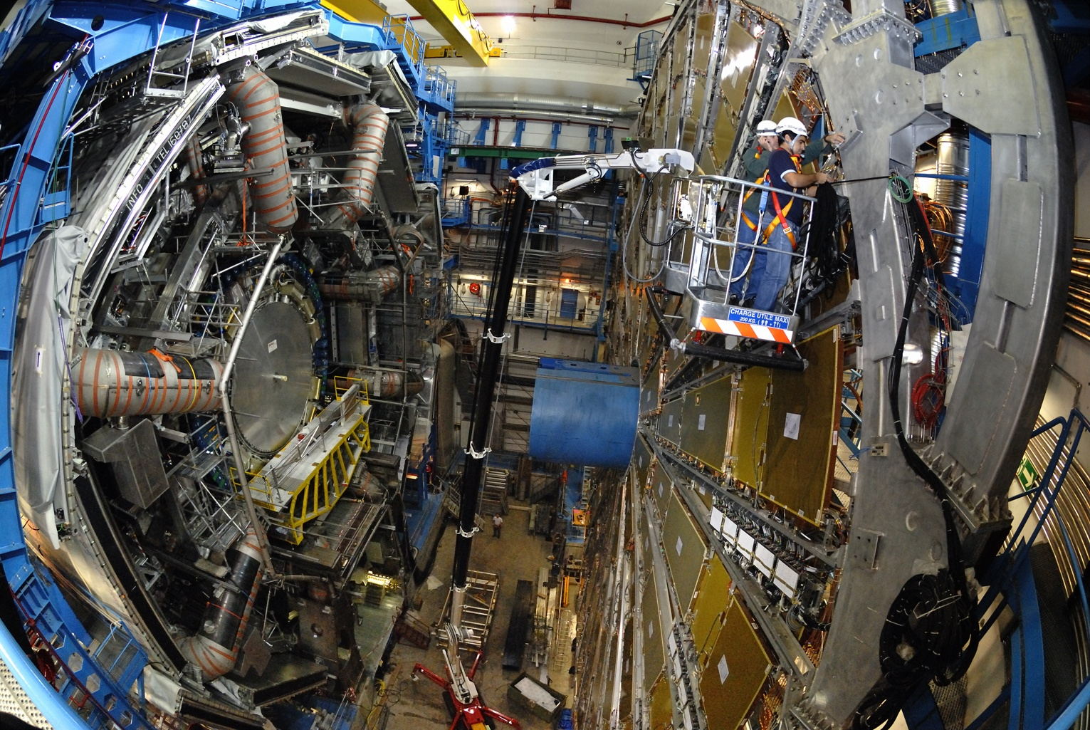

Slide 12
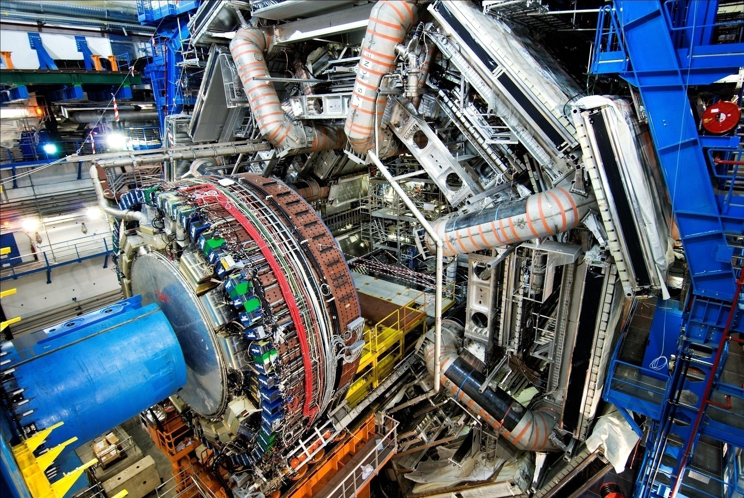

Slide 13
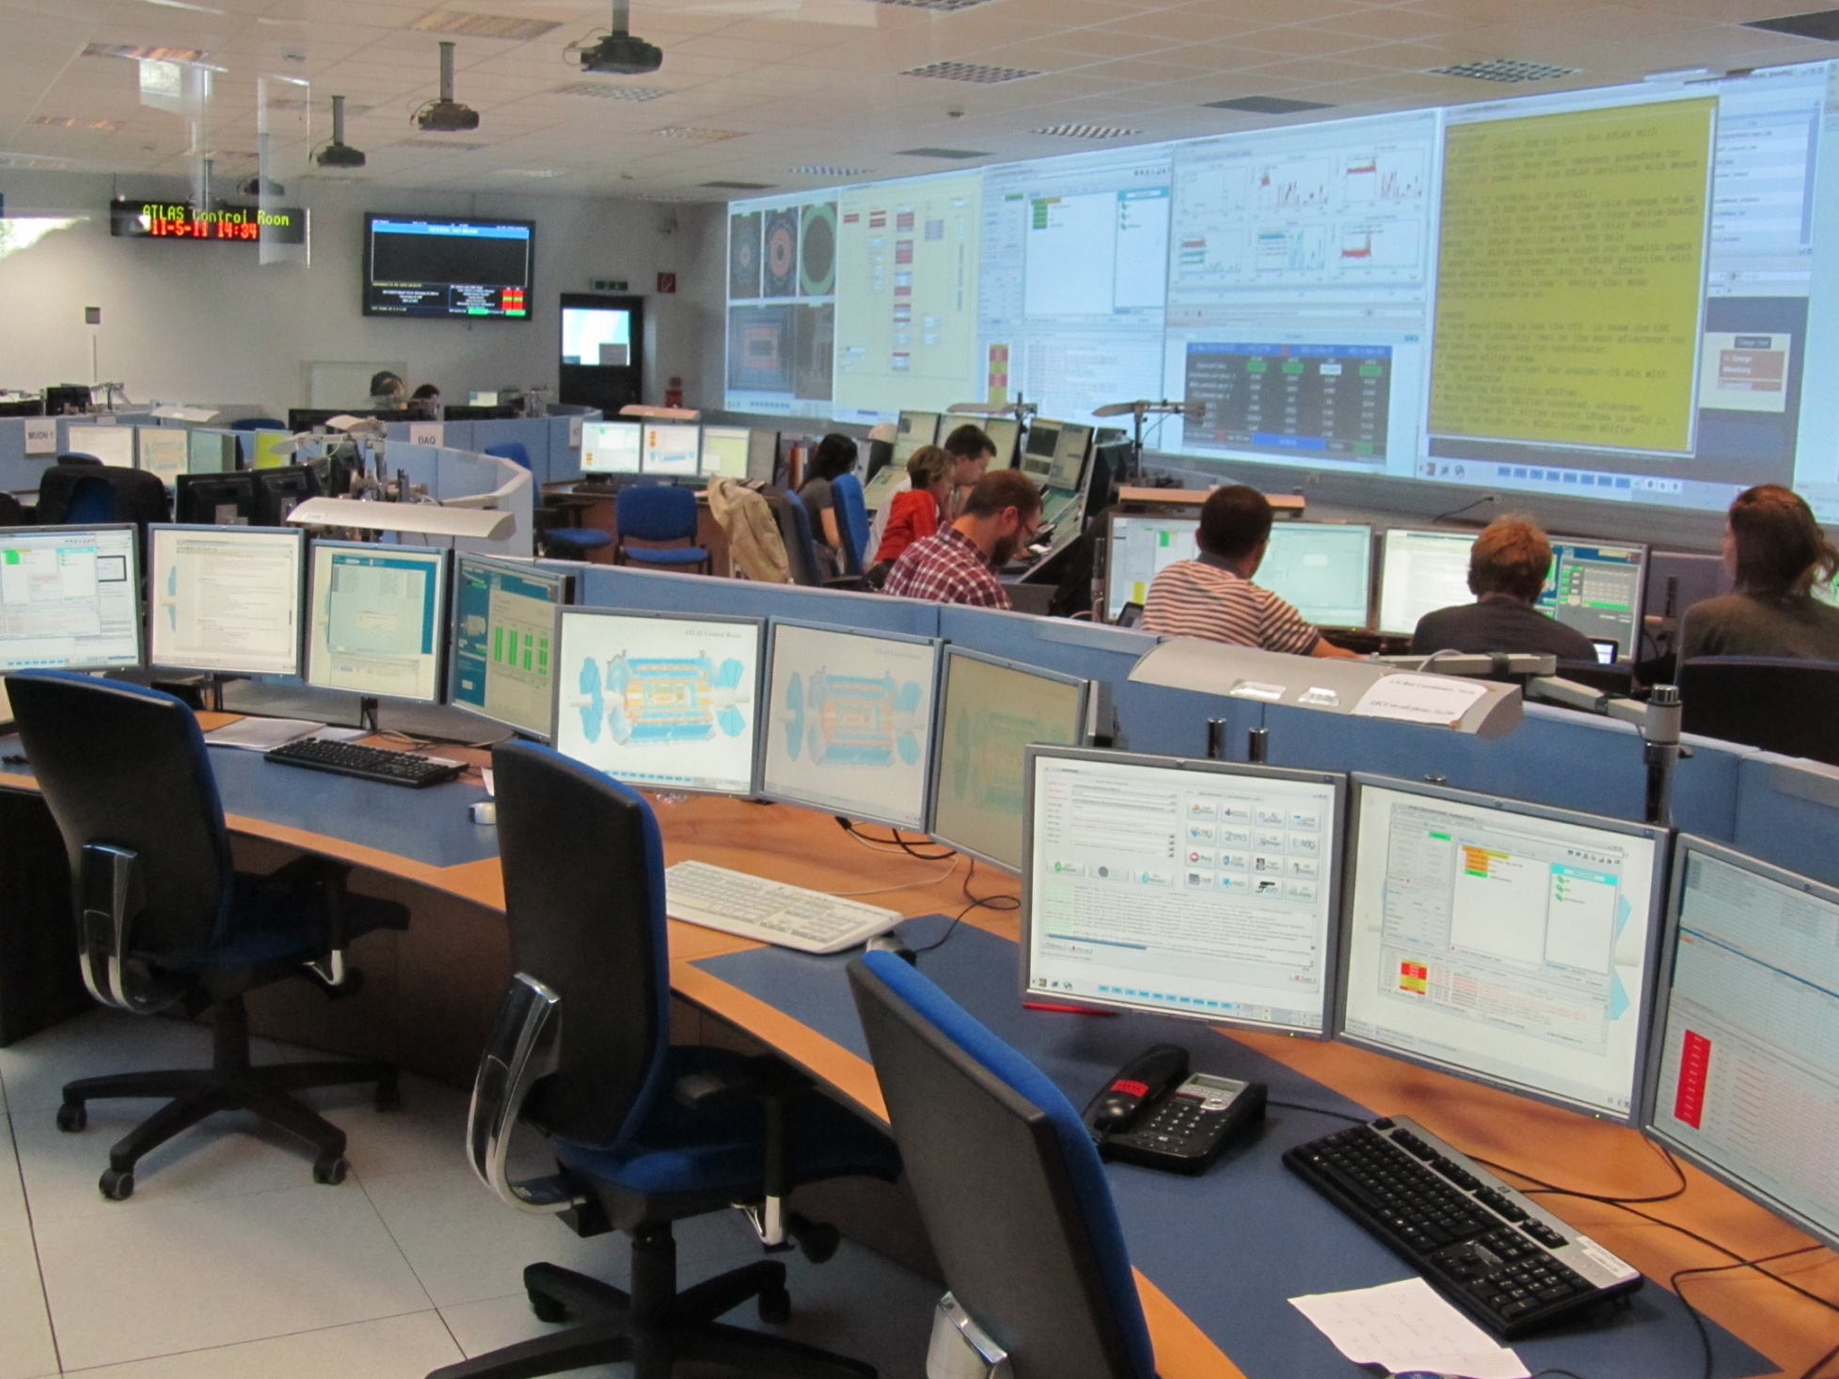
Des prises de donnée et des résultats
Salle de contrôle d’ATLAS…
à travers la vitre de la galerie des visiteurs

Slide 14
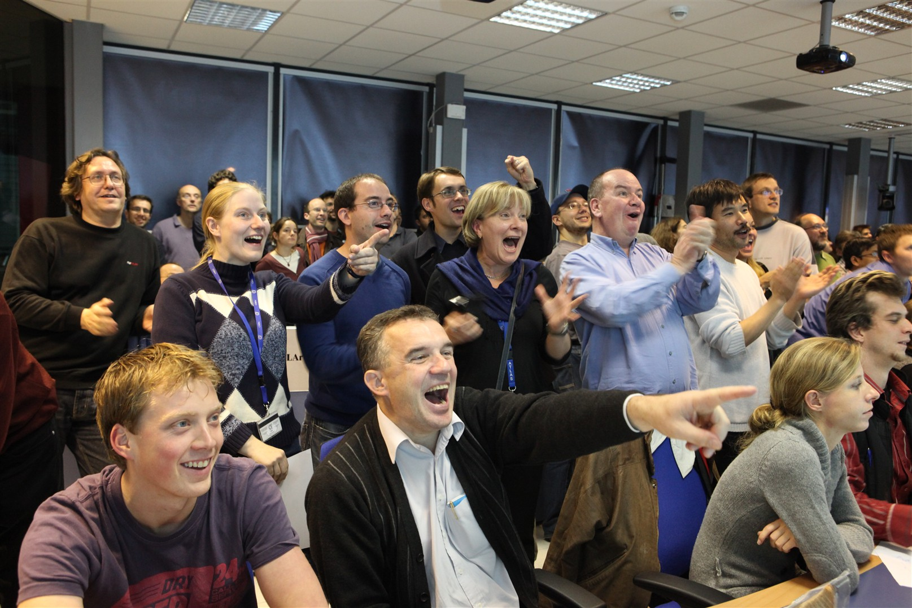
Premières collisions

Slide 15
Un des premiers événements à 900 GeV

Slide 16
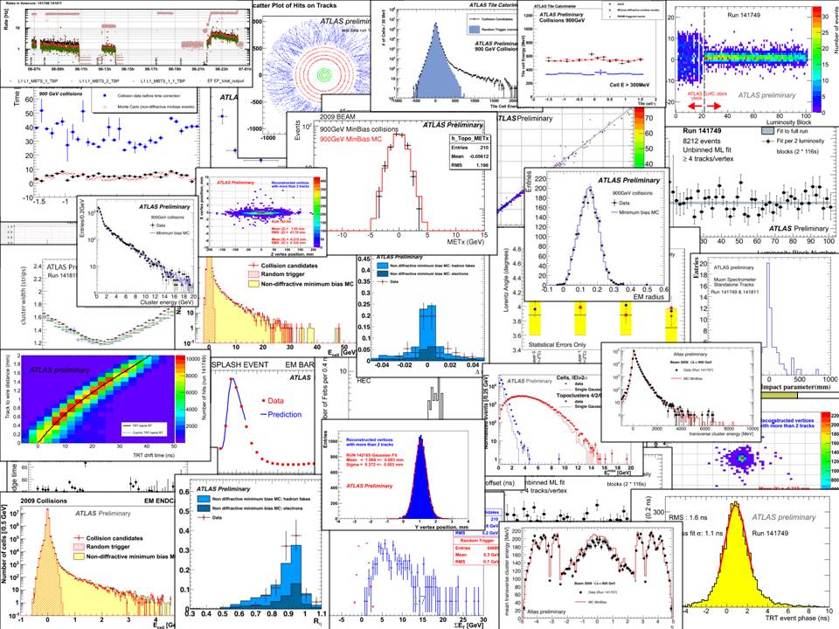
… et quelques résultats dès le 8 décembre 2009
(Exposé au CERN de Fabiola Gianotti)

Slide 17
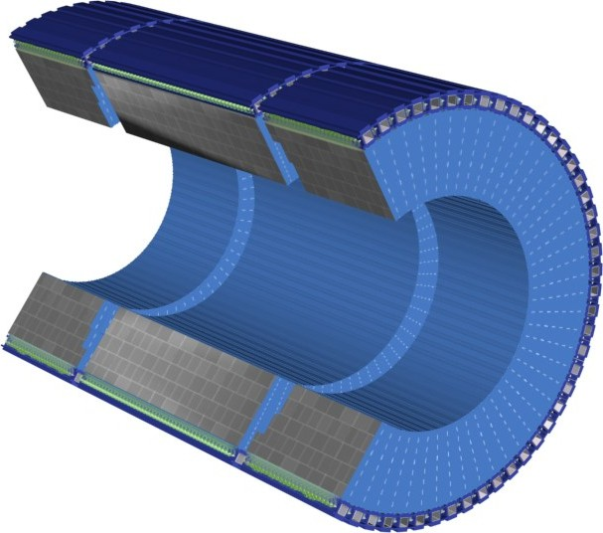
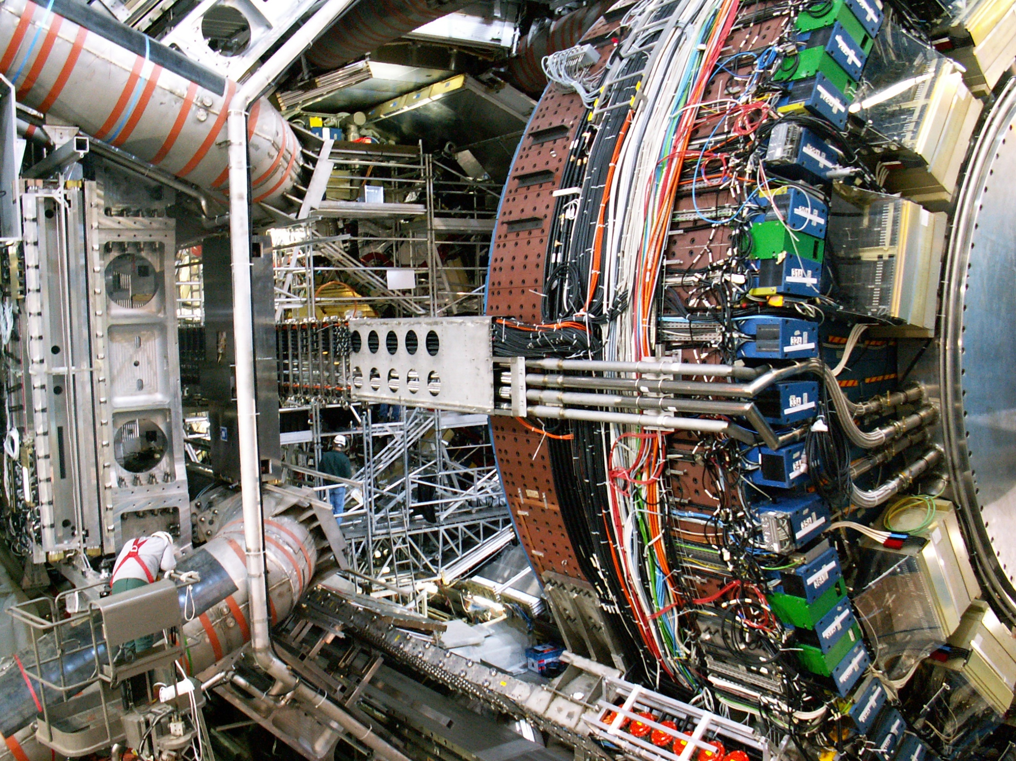
Responsabilités instrumentales du LPC
De la conception à la promotion,
puis à la construction du Tilecal:
Calorimètre Hadronique à Tuiles scintillantes
⇒ Mesures des hadrons (jets, particules) + muons.
EBA
LBA
EBC
Ici: EBC
3 tonneaux
(2900 t, 13 m long, 9m diamètre)

Slide 18
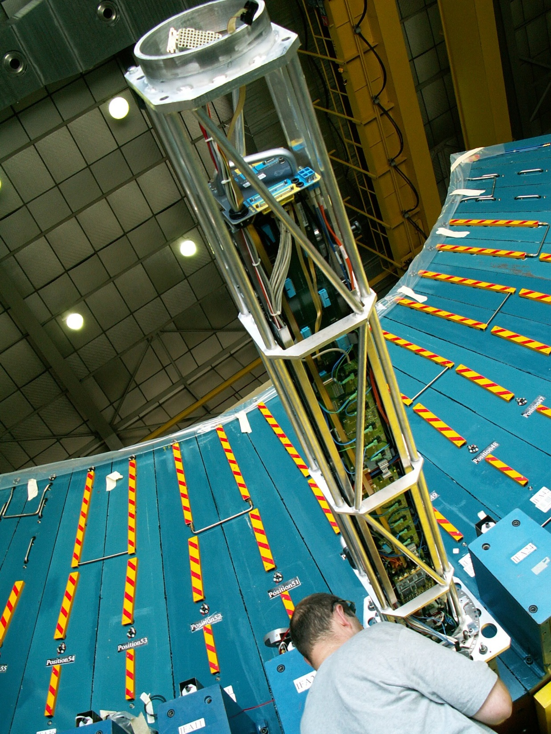
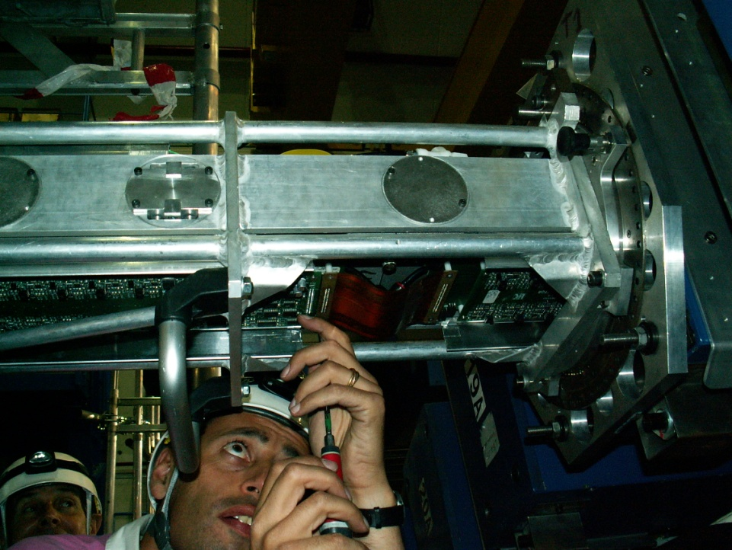
1990-2008
R&D, conception, défense,
construction, assemblage de
l’électronique, puis calibrations
(Faisceaux tests et Laser)
et enfin ″commissioning″
Travaux très divers
et grandes séries:
Mécanique.
Electronique.
Optique.
Informatique on-line/off-line.

Slide 19
La réalité des faits
face aux prévisions
et/ou polémiques

Slide 20
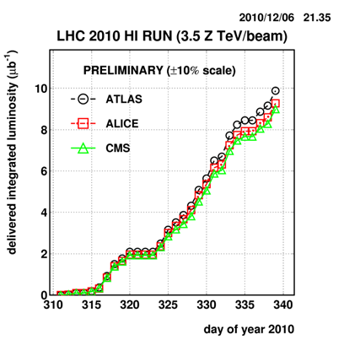
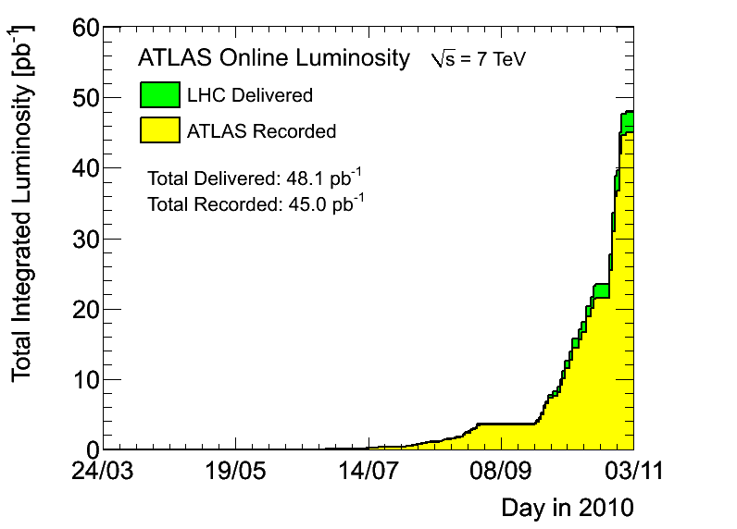
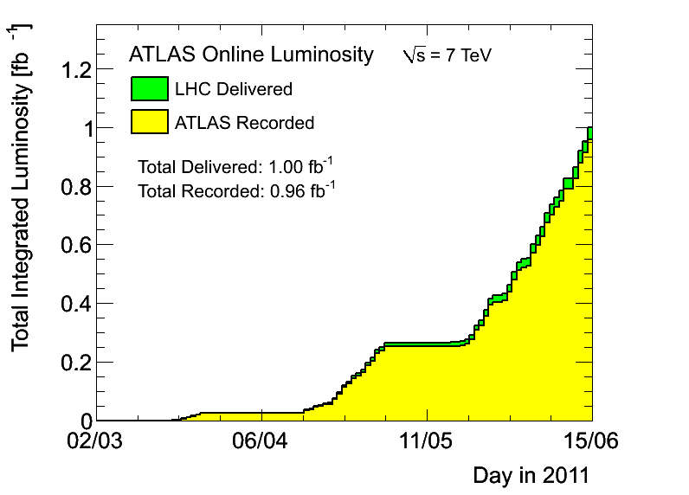
Le fonctionnement d’ATLAS
Tire parti au maximum des faisceaux délivrés par le LHC
(énergies et luminosités) avec une grande efficacité
de tous les sous-détecteurs.
Rappels:
Luminosité instantanée ≈ nombre de collisions/seconde.
Luminosité intégrée ≈ nombre total de collisions délivrées
sur la période considérée.
… et surtout
Luminosité 2010 + Luminosité 2011
=
1 fb⁻¹ en proton-proton
le 15 juin 2011
proton-proton 2010
proton-proton 2011
(au 15 juin 2011)
Plomb-Plomb 2010
≈ 48 pb⁻¹
Déjà près de 20 fois plus

Slide 21
◊ Exemple proton-proton sur les capacités de reconstruction
Evénement avec 4 interactions p-p lors d’un même croisement
10 à 45 traces par vertex avec p_{T} > 150 MeV
Positions en z des vertex: -3,2 / -2,3 / 0,5 / 1,9 cm avec résolution < 200 µm

Slide 22
◊ Exemple Plomb-Plomb sur les capacités de reconstruction
Plus de 1000 particules issues de la collision

Slide 23
Premier bilan des publications ATLAS
sur les résultats de physique
> 30 Notes internes par l’équipe
Tous les domaines sont abordés.
Productions majeures dans les conférences d’hiver et printemps p-p et ion-ion.
23 articles parus ou acceptés signés par la collaboration
Modèle Standard | Physique du quark b | Physique du quark Top | SUSY | Exotique | Ions lourds
13 | 1 | 1 | 7 | 9 | 2
… et de nombreux articles en cours
Publications sur les performances d’ATLAS ou du Tilecal
Performances ATLAS | Tilecal
10 | 19

Slide 24
Les faits valident-ils les choix d’ATLAS/LPC ?
- Les difficultés ″techniques″ (en instrumentation ou dans les analyses de physique)
font partie du quotidien … et trouvent toujours des solutions (même si n’est
pas toujours facile).
Il existe d’autres difficultés … plus politiques:
les résultats 2009-2011 apportent les réponses.
Quelques exemples significatifs … mais liste non exhaustive,
sur les deux plans: l’instrumentation et la physique.
L’intérêt et les performances de la calorimétrie hadronique d’ATLAS,
avec comme corollaire la physique des jets et du quark Top.
Les ions lourds dans ATLAS et le ″jet quenching″,
et également la physique à très faible paramètre d’impact au LHC.

Slide 25
L’intérêt et les performances de la calorimétrie hadronique
♦ Le passé
□ Attitude de l’IN2P3 vis-à-vis du Tilecal et des jets (≥ 1994)
Son directeur Adjoint:
″Défendre le Tilecal est un très mauvais choix
(face à l’autre choix Argon liquide associant les autres labos IN2P3).″
″La physique avec les jets n’a aucun intérêt.″
→ Pressions très fortes et à tous les niveaux pour renoncer,
y compris lors de sa ″défense″ et même après son acceptation par ATLAS.
Interdiction d’être ″Project leader″ au CERN, et ″Chef de projet″ à l’IN2P3.
Peu de postes durant les premières années.
… heureusement le financement fut conséquent ( ≈ 2,3 M€)

Slide 26
□ Comité scientifique du LPC
Question de Bernard Frois se voulant embarrassante (2002)
″Sur quoi porteront vos premières analyses ?″
Notre réponse:
″La physique du quark Top immédiatement accessible et valorisant
la calorimétrie hadronique″.

Slide 27
♦ Les faits présents
□ Conclusions de la conférence mondiale ICHEP en juillet 2010
par Michel Spiro (Directeur de la recherche au CERN et ancien Directeur IN2P3)
1
2
3
Di-jet
à la plus haute énergie
jamais observée …
4

Slide 28
□ Séminaire CMS au LPC en janvier 2011
″ATLAS a sans aucun doute la meilleure calorimétrie hadronique″
(pas besoin de corrections dites d’énergie flow).
□ Qualité des données en 2011 (extraite de la page publique Web ATLAS)
□ Fonctionnement non problématique des contributions LPC:
PMTs et Ponts diviseurs, Hautes Tensions embarquées, Système Laser,
Bancs tests portables des Tiroirs et Tiroirs, Contrôle lent (DCS)…

Slide 29
□ La physique des jets et du Top
• Plus de 50% des publications ATLAS impliquent des jets,
et les publications sur le Top arrivent (1 parue).
• L’équipe ATLAS/LPC apporte des contributions importantes.
● Contributions aux documents ATLAS: TDR, CSC book, > 20 Notes ATLAS,
en particulier un gros effort pour les conférences d’hiver (Moriond 2011).
● Co-coordinateur groupe ATLAS “top physics”: D. Pallin (→ 2006)
● Co-coordinateur groupe ATLAS “top mass”: D. Pallin (2008-2009)
● Co-coordinateur ″liaison groupes jet-Etmiss et Top″: N. Ghodbane (2010-)
● Plusieurs personnes membres ou ″chairman″ pour des ″Editorial boards″
sur les jets et autres activités reliées.
+ thèses avec le Top: passées (4) ou en cours (et prochaines) (5).
• Autre rôle majeur des jets en ions lourds (suite).

Slide 30
Les ions lourds dans ATLAS
♦ Le passé
□ Séminaire au LPC (novembre 90)
relatant la conférence CERN-ECFA d’Aix-la-Chapelle (octobre 1990)
dédiée au projet LHC ⇒ panorama complet
avec la remarque suivante:
″Les expériences généralistes projetées proton-proton sont particulièrement armées pour aborder les collisions d’ions et le QGP (Plasma de Quarks et de Gluons)
- Très grande acceptance géométrique (proche de 4 π).
- Très grande couverture en impulsion.
- Détecteurs de muons ⇒ physique des di-muons (J/ψ, Υ…).
- Détecteurs globaux ⇒ Multiplicités, énergies transverses…″
⇒ Message aux proto-collaborations p-p de s’intéresser aux ions lourds.

Slide 31
□ Début de l’activité ions lourds au LHC dans Eagle-ASCOT en 1992
(→ LoI ATLAS)
Priorité apportée aux signaux dimuons et intermittence (avec pixels),
et aux variables globales (Energie transverse).
Découverte en 1994 d’une nouvelle signature potentielle de QGP:
le ″jet quenching″ ou ″étouffement des jets″.
Jet quark 2
Déséquilibre de la balance Jet 1/ Jet 2
Jet quark 1
QGP
Comparaison des potentiels des expériences ALICE, CMS et ATLAS.
⇒ ATLAS le plus performant pour les jets,
mais moins bon pour les di-muons à bas p_{T}.
⇒ 1 thèse dans l’équipe (1996) et de nombreux exposés de 1992 à 2002
(Conseil Scientifique IN2P3, ATLAS/IN2P3, LPC, ATLAS/CERN, SFP Lyon…).

Slide 32
□ Accueil de plus en plus difficile en France (IN2P3) … et au LPC.
Conseil scientifique IN2P3 (1995): doutes du Directeur de l’IN2P3 sur
″l’intérêt de mesurer le ″jet quenching″ avec la Calorimétrie, l’energy
flow étant bien meilleure !″.
Quant au LPC, plus le temps passe ,
moins ATLAS est jugé capable de travailler avec les ions.
Remarque
ce doute atteindra son paroxysme à quelques jours des premières prises
de données en ions en 2010:
″ATLAS n’aura pas de collisions ions !″
Conséquence: abandon des ions dans ATLAS/LPC en 2002,
… mais reprise début 2010, en prévision des premières collisions en fin d’année .
Plus d’infos sur la page Web de l’équipe ATLAS
http://clrwww.in2p3.fr/atlas/ions.html

Slide 33
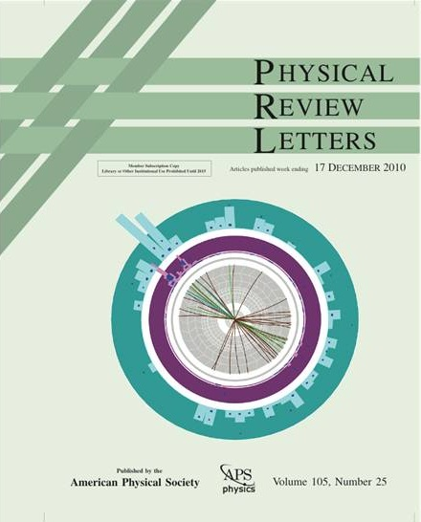
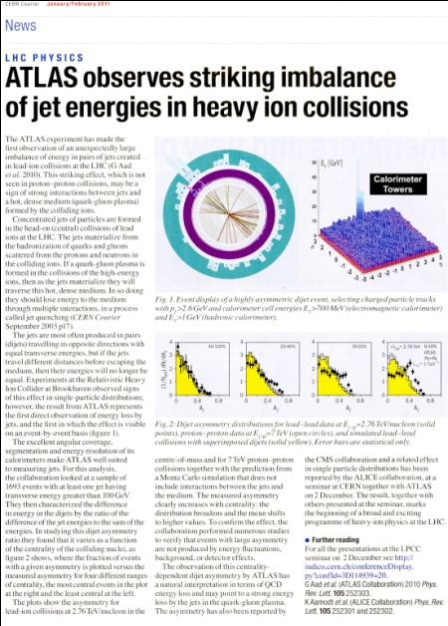
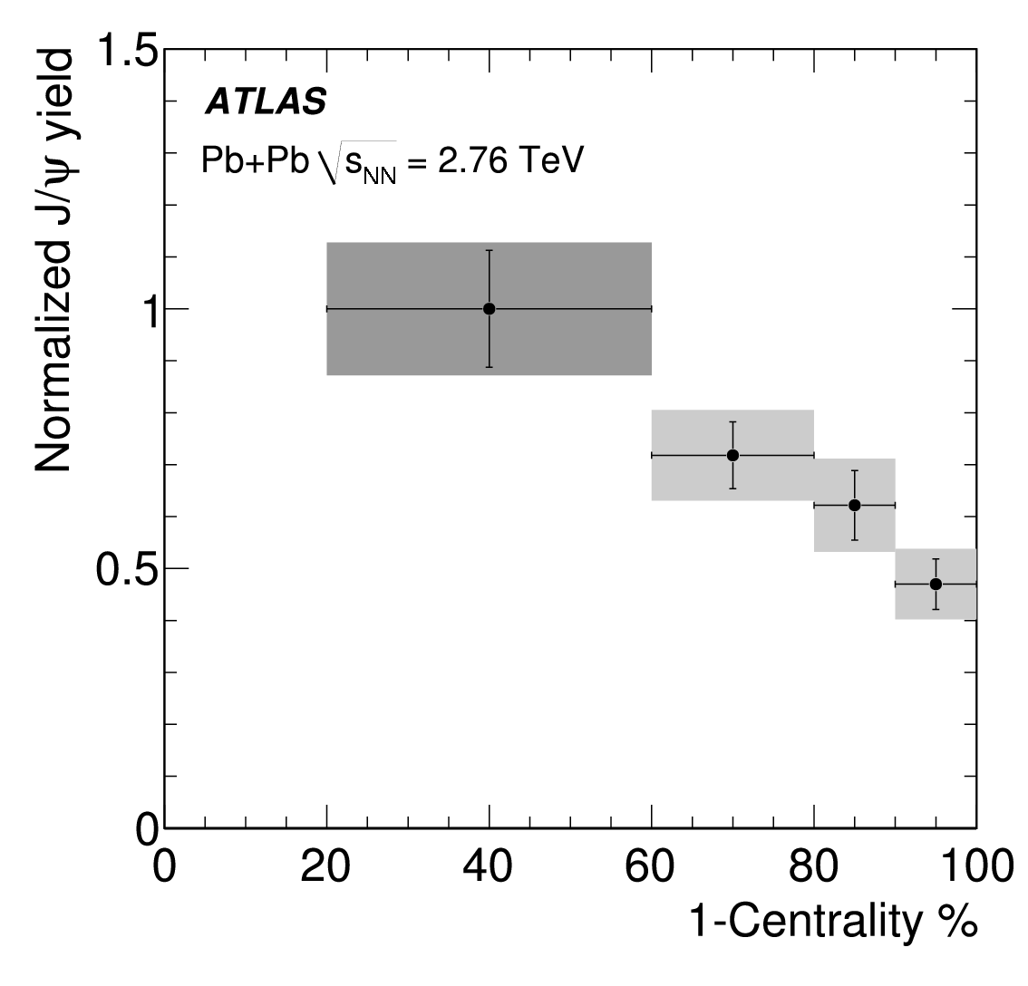
♦ Les faits présents
□ ATLAS a eu autant d’ions lourds qu’ALICE et CMS en 2010.
Décembre 2010:
couverture PRL B
□ ATLAS a produit des résultats importants
Première observation du ″jet quenching″:
Asymétrie di-jet en plomb-plomb à 2,76 TeV/n
Janvier-février 2011:
CERN Courrier N°51
Rôle majeur de la calorimétrie hadronique:
- les jets dans la partie centrale.
- l’énergie transverse sur l’avant.
… et même première observation
de la suppression du J/ψ
(en dépit du fait qu’ATLAS n’est pas le mieux placé)
+ d’autres résultats présentés à Quark-Matter 2011
Dimuons, Multiplicités, Corrélations,
Flow elliptique et harmoniques d’ordre supérieur…

Slide 35
La physique à très faible paramètre d’impact au LHC.
♦ Le passé
Séminaire au LPC (avril 92)
relatant la conférence CERN-ECFA d’Evian (mars 1992)
dédiée aux EoI des expériences LHC ⇒ panorama complet
avec la remarque suivante reformulée ici:
″Personne ne parle de tests de la Mécanique quantique
dans des conditions … nouvelles,
en raison des énergies disponibles au LHC qui permettent d’approcher des
distances de l’ordre de 10⁻¹⁹ m
(le temps de Planck est également évoqué à 10⁻⁴³ s)″
Remarque: personne n’évoque encore les mini-tous noirs au LHC.
♦ Le présent
Il en est question via des analyses d’intermittence en p-p,
si l’on accepte d’abaisser l’échelle de Planck vers le TeV,
avec des recherches concrètes au LHC …

Slide 36
Activités en cours au LPC

Slide 37
Prises de données
et Shifts
Analyses de
physique
Le présent
et le
futur proche
Suivi et maintenance
du Tilecal
Analyses
instrumentales
R&D sur l’upgrade
du Tilecal
Le futur

Slide 38
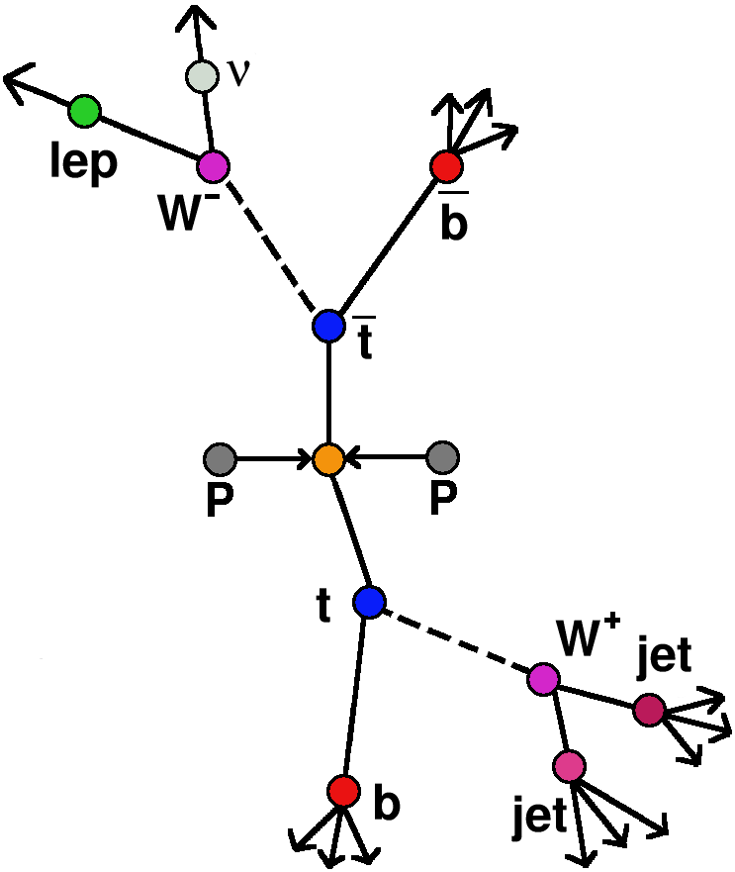
Les analyses de physique au LPC
□ Etalonnage en énergie des jets mesurés par les calorimètres.
□ Physique du Top
- Recherche de candidats Top-antiTop.
- Mesures de la section efficace de production.
- Mesure de la masse.
□ Exotiques
• En liaison avec le Top
- Recherche de résonances Top-antiTop (→ limite à pLHC).
- Recherche de quark de 4e génération (u₄).
- Recherche de sgluons.
- Evénements à 4 Tops
• Etudes d’intermittence à très faible paramètre d’impact.
□ Ions lourds
- Participation aux discussions sur les analyses,
en particulier le ″jet quenching″.
- Etudes d’intermittence comme nouvelle signature de QGP.

Slide 39
Suivi et maintenance du Tilecal
□ PMTs et cartes électroniques (Ponts diviseurs, Hautes Tensions).
□ Système Laser.
□ Bancs tests fixes (4 au LPC) et portables (3 MobiDick + 1 prochain).
□ Les outillages des Tiroirs.
□ Le DCS des HT et du Laser.
Les analyses instrumentales au LPC
À partir des données ATLAS enregistrées: données de physique ou du DCS.
□ Données “cosmiques” 2008-2010 et ″scraping beam″ 2010
- Tests d’uniformité de la réponse du Tilecal.
- Vérification/comparaison de la valeur absolue de l’échelle en énergie.
□ Monitoring du Tilecal
- Données Laser.
- Données Hautes Tensions.

Slide 40
Les activités de R&D au LPC
□ Upgrades indépendants de HL-LHC mais anticipant ses besoins
- Vieillissement, obsolescence de l’électronique, effet des radiations.
- Nouvelles technologies (Fibres haut débit, ASICs) et amélioration des performances exigées dans certains cas.
□ R&D phase 1 (échéance 2014) : LASER2
- Laser de réserve.
- Développement d’un nouveau système.
□ R&D phase 2 (échéances 2016-2018 ou avant): 4 R&D en cours
Ponts diviseurs dits ″actifs″ (alimentation HT des PMT).
ASIC ″front end″ (Numérisation directement derrière les PMT).
Système HT (6 solutions proposées: dans les Tiroirs ou non).
Mécanique des tiroir (possibilités de mini-Tiroirs pour faciliter la manipulation et le fonctionnement).
⇒ Réunion dédiée à l’IN2P3 le 17 juillet.

Slide 41
Conclusion

Slide 42
Des prévisions (ou polémiques)… à l’observation des faits
□ Le LHC fonctionne très bien et les performances s’améliorent chaque jour,
en particulier: les objectifs sont tenus
→ une bonne confiance pour le futur et le passage à 14 TeV en 2014.
□ Le détecteur ATLAS répond à nos attentes,
et la Calorimétrie hadronique est particulièrement performante:
le LPC ne s’est pas trompé dans ses choix.
□ Les analyses de physique couvrent de larges domaines
avec des contributions notables du LPC
et les résultats se multiplient en collisions de protons et aussi en ion.
On peut dire que les résultats les plus importants en 2010
proviennent des collisions d’ions, et là aussi le LPC a joué un rôle.
□ La surveillance du détecteur ATLAS (et du Tilecal)
et les prises de données sont des tâches primordiales,
mais les R&D préparant le futur sont capitales au CERN et au LPC.

